Slide 1

この単元の目標
パスを通って 敵が移動できるようにする

Slide 2





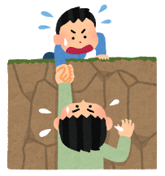


3 パスを使った移動
[ルートを巡回する敵]
ステージの中を自由に移動する敵を作ろうとすると、 考えなくてはいけない事がかなり多くなる。
右へ進むと崖なので危険。 下も犬がいるので怖い。 自分で判断難しい。

Slide 3




本来であれば、自分の周りの状況を判断して 最適な行動をとるAIを作る事が一番よいのだが、 パスを作って巡回させる方法が楽&それっぽく動く。
安全か危険かは気にせず とにかく決められた場所へ 順番に向かいます。

Slide 4

＜パスを使うメリット＞
①壁に向かって歩き続けることなどが発生しない。
②AIが通ると危険な場所は回避させる事ができる。
③迷路のような複雑なステージでもきちんと移動できる。
④プログラムは簡単なほうで、計算コストなども小さい。
＜パスを使うデメリット＞
①ステージごとに移動用パスを作成しなければならない。
②ゲームによっては、効果的に使えないときもある。
③ユーザーがパスの存在に気づきやすく、対策を立てられる。
プログラムが楽なのよ。 処理コストも軽いし 遠慮なく使いなさい。
一流のプログラマなら 苦労してでも凄いAIを 作るべきだろう？ 最強のゲームを 完成させようぜ！

Slide 5
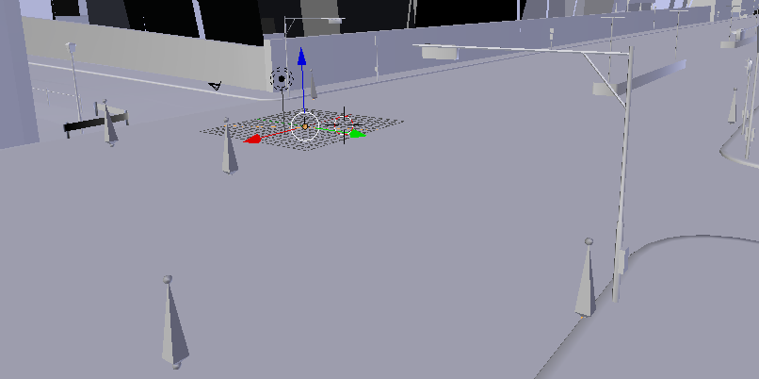
[パスを使う準備]
パスはプログラムで座標を一つずつ指定してもよいが、 一つのステージを移動させるのであれば、blender内に ボーンを仕込んでおくと楽にパスを使うことができる
今回のデータは、赤い丸で囲った 6箇所が通過するパスとなる

Slide 6
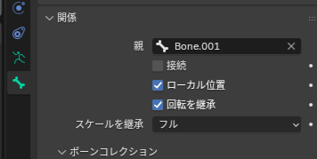
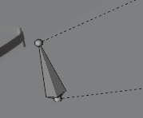
パスを作る時のポイントは、ボーンの「接続」のチェックを外すと 見やすく配置できる事と
ボーンの根元が地面に来るように作っておく事の二つ。
こちら側の座標を DxLibの関数で 取得する事ができる

Slide 7
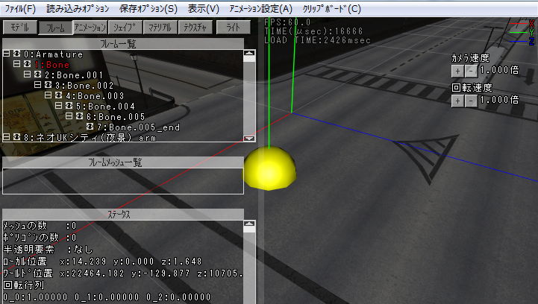
また、どのフレームを取得するとパスの座標が取れるかは DxLibモデルビューワで確認しよう！

Slide 8


[パスを移動するプログラム]
今回は指定したルートをグルグルとループして移動する。 フレーム番号には余計なものも含まれているので、 自分でどのフレームを通るかを指定する。
Enemy.cpp
この番号はモデルビューワで確認する
今回は、フレーム番号 1,2,3,4,5,6,1,2,・・・の順番で 繰り返し移動をし続けるよ。

Slide 9
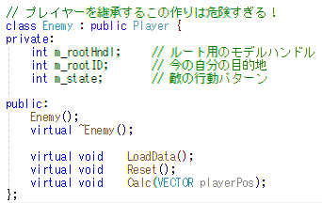
また、パスを移動させるのであれば ・今の自分の目的地を保存する変数 ・パスが格納されているモデルのハンドル が必要となる。
Enemy.h
ステージデータを二つロードするのはメモリがもったいないので ①外部からハンドルを持ってくる ②モデルは保存せず、パスだけを保存したxファイルを作る のどちらかを試してみよう！

Slide 10
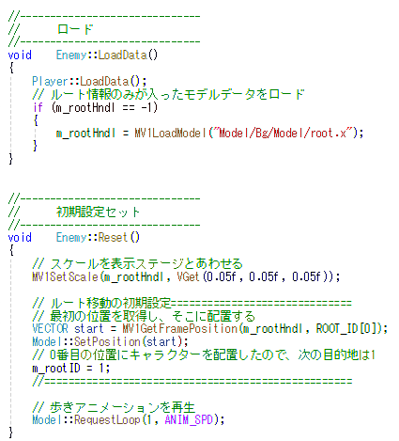
今回は、「パスだけを保存したxファイルを作る」手法をとるため モデルデータをロードするタイミングでパスデータもロード。
Enemy.cpp
パスの0番目を初期位置にして パス1番目に向かって 移動させるよ

Slide 11
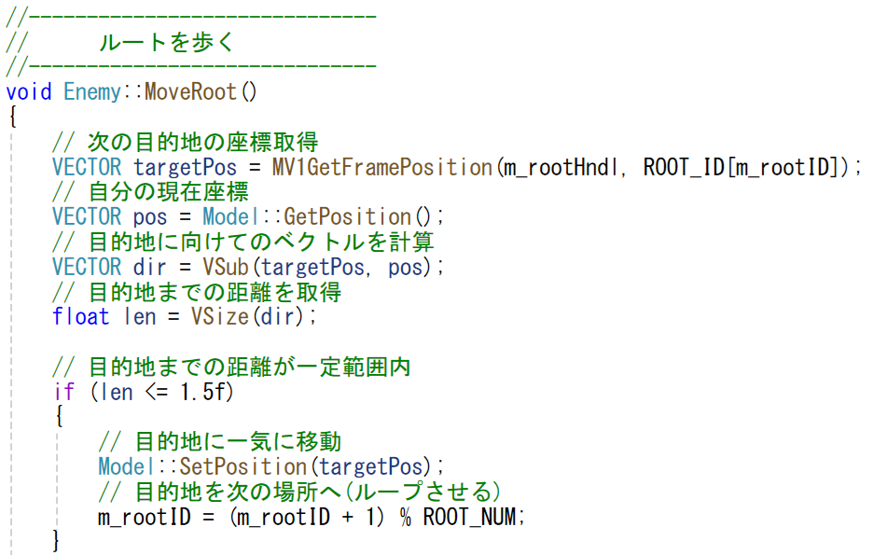
基本的には「自分の位置」から「目的地」にむけて移動する。 ただし、自分の位置と目的地が一定の範囲内なら、 強制的に目的地に移動させ、目的地を一つ次へ進める。
Enemy.cpp
最後まで到達したら 最初の位置に戻すために こんな計算になってるよ。

Slide 12
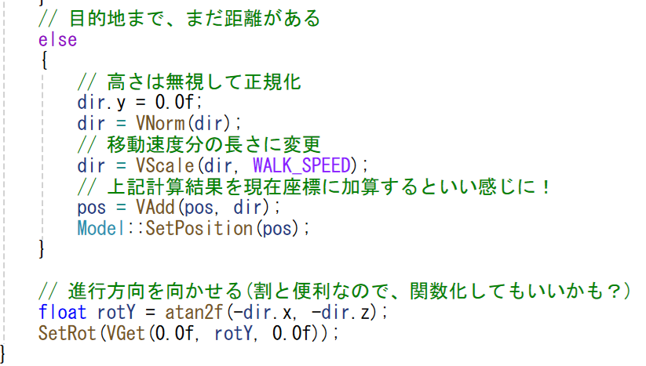

最後に完成した関数を 呼んであげないと動きません！ Calc()関数辺りで呼びましょう。

Slide 13


[更なる改良へ]
ここまでで、ひとまずルートをグルグル移動する プログラムが出来上がっている。 が、攻撃してくる処理なども必要になるはず。 その場合は、敵の行動パターンをいくつか作っておき、 切り替えるという手法で複数の行動を取らせる事ができる。
今回は、基本的にはルート上を 移動するプログラムにし、
一定範囲内に入ると プレイヤーを追いかけるように プログラムします。

Slide 14
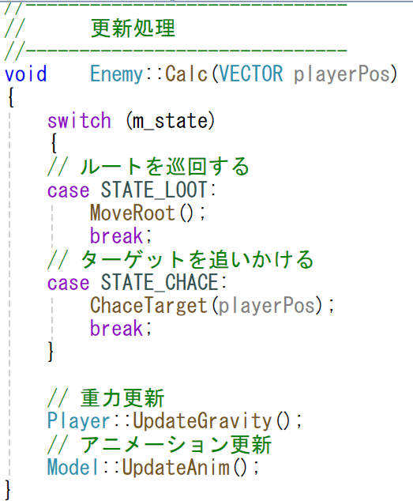
[パターンを切り替えるプログラム]
一番楽な切り替え方は、switch文を使って切り替える方法。
追いかけるために プレイヤー座標を 持ってきている
処理を関数にまとめておけば 関数ポインタなどでも 大丈夫！

Slide 15
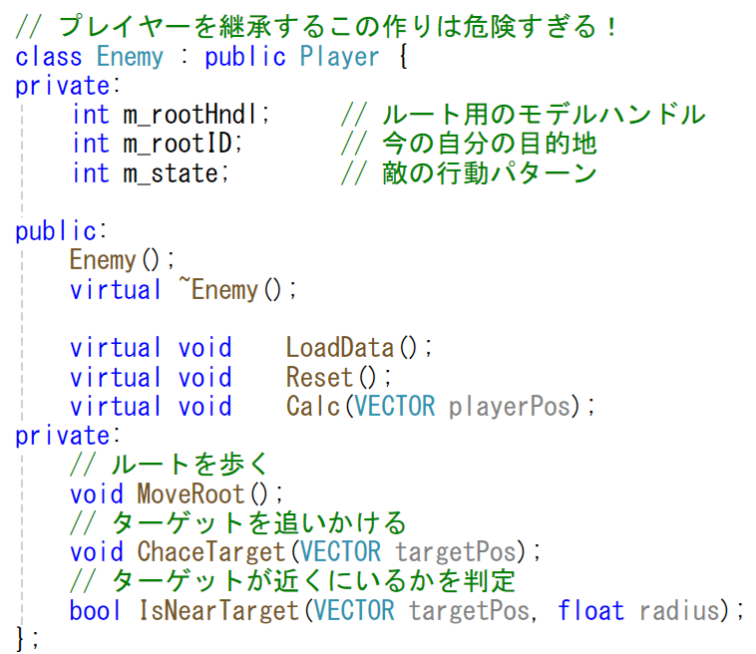

ヘッダーファイルに用意されていた未使用変数・メソッドを このタイミングで使ってあげよう！。
なるほど！ このために用意 されていたのか

Slide 16
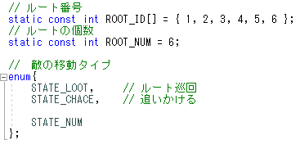
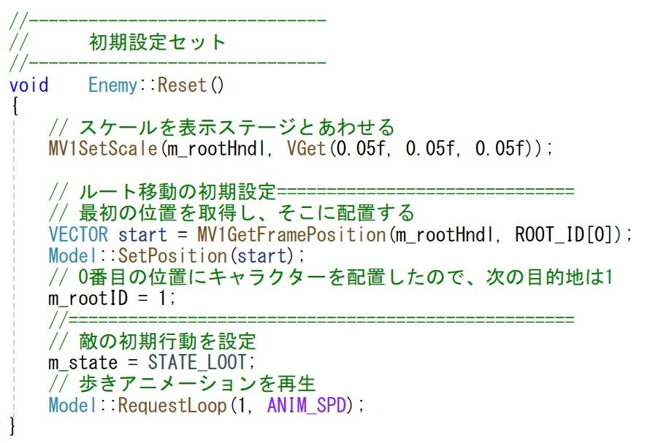
エネミーの行動パターンはenumで判断し、
初期化処理のところで 敵が最初に実行する 行動パターンを 代入しておく。

Slide 17
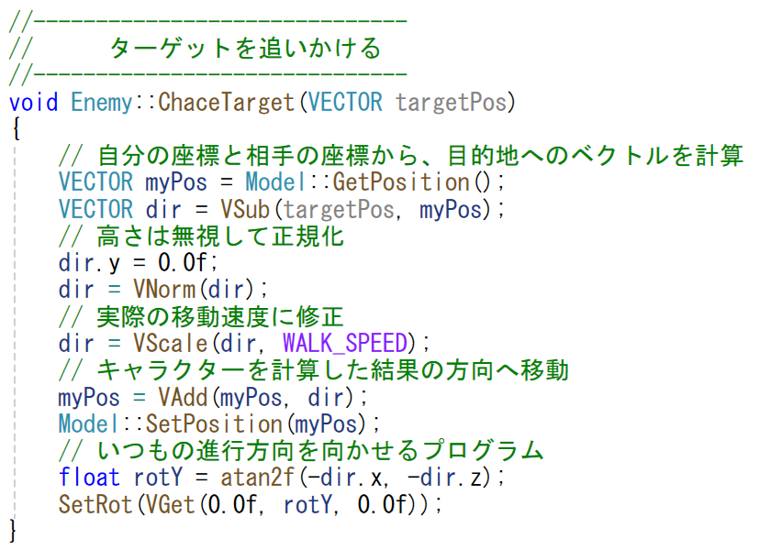
ターゲットを追いかけるプログラムは今までの知識で 十分完成させる事が可能。
これで、2パターンの 動作をさせる 準備は完成！ ただし、まだ 状態を切り替える 処理は入ってない。

Slide 18

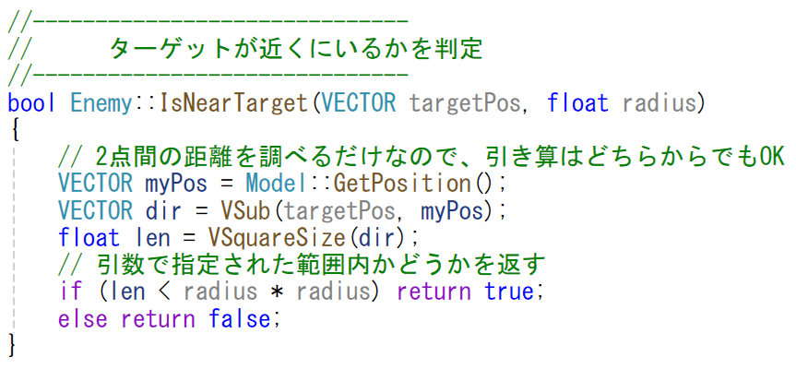
ルートを回っているときは、プレイヤーが 一定範囲内に入れば追いかけるように 切り替えればいいかな。 逆に追いかけている場合は、 プレイヤーが遠くへ逃げ切ったら 諦めてルートを回るようにすればいい？
今回はこの考えで状態を切りかえる。 その為には、プレイヤーとの距離を判別する関数があると便利。

Slide 19
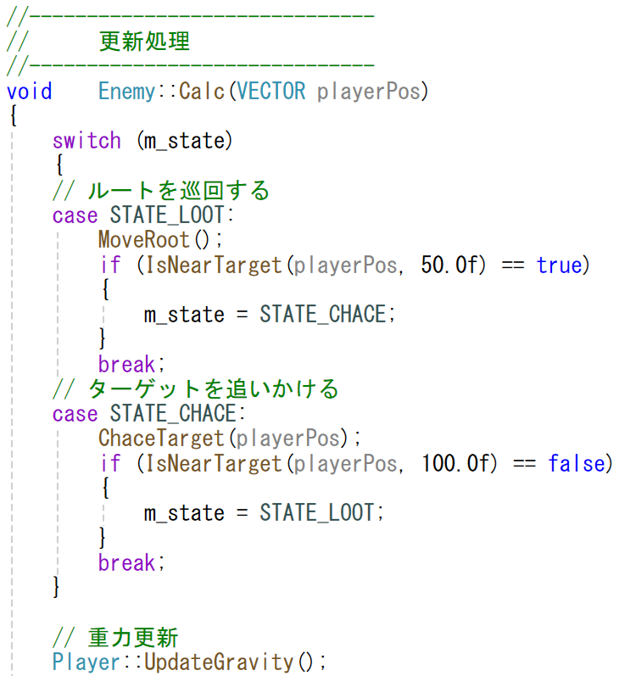

最後に、一定範囲内にいたら追いかけ、 一定範囲外に出たらルートを移動するように修正すれば完成！
追いかける時よりも 諦める時の距離が 長い点がポイント!

Slide 20

[更なる一歩へ]
まだまだ敵のAIを作るには処理の追加が必要となる。 更にAIをよいものにしていくためには、
・敵への攻撃を行うようにする ・元のルートに戻る際は、一番近いパスを目標に変える ・複数のルートを用意し、状況によってパスを切り替える etc…
なども必要となってくる。
ここからが本番！ 市販のゲームをじっくりと見て AIを参考にしてみるのもいいよ！
敵の行動を詳しく考えずに 計画表を作っていない？ とても時間がかかる場所だよ！

